Slide 1
GRUNDLÄGGANDE LEDARSKAPSUTBILDNING FÖR DIG SOM HAR UPPDRAG I, ELLER ÅT, PARTIET

Slide 2
SCARF – EN MODELL FÖR ATT UTFORSKA DIG SJÄLV OCH STÄRKA DITT SJÄLVLEDARSKAP
Notes:
Uppskattad tidsåtgång: 1 min
Tala om för deltagarna att de ska få utforska en modell som kan stödja att öka självkännedom och förståelse för andra. Och som ett led i det att stärka sitt självledarskap.
Som stöd finns ett deltagarmaterial om ämnet

Slide 3
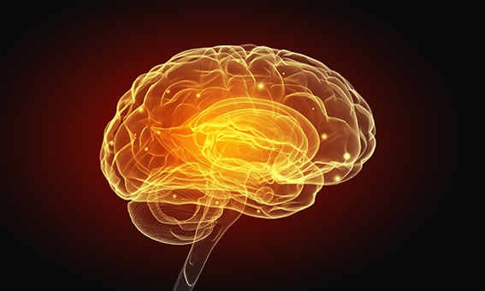
Notes:
Uppskattad tidsåtgång: 1 min
Introducera kort:
SCARF-modellen har sitt ursprung i att vi idag har utvecklat omfattande kunskap om hur våra hjärnor fungerar ur ett socialt och relationellt perspektiv.
Tack vara ny teknisk utveckling från 2000-talet har ny och omfattande forskning kunnat skett inom detta område.
Studier av neuroradiologi har möjliggjort uppgiften att scanna hjärnans aktivitet och koppla konkreta strukturer i hjärnan till olika funktioner.
Ett verktyg är speciellt användbart här: funktionell magnetresonanstomografi, fMRI.

Slide 4
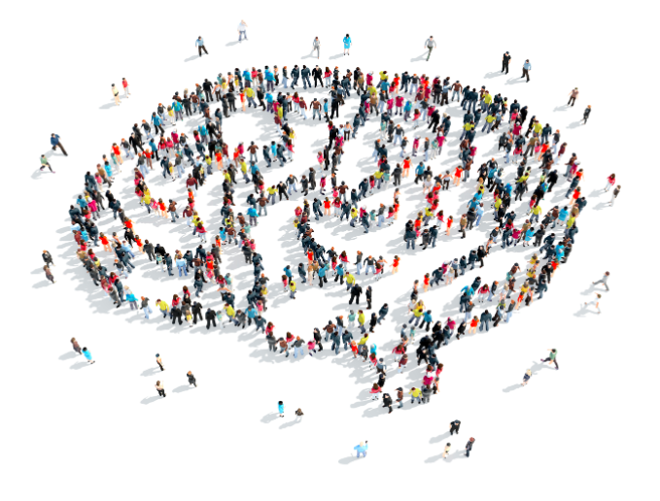
Notes:
Uppskattad tidsåtgång: 4 min
Introducera den Sociala Hjärnan kort:
Den tekniska utvecklingen har alltså bidragit till att vi har fått fördjupad kunskap och förståelse för hur vi som människor och sociala varelser fungerar i relation till varandra.
Studier om vår hjärna (Neurovetenskapen) lyfter fram att vi har vad som skulle kunna kallas för en social hjärna – den utgörs till största delen av det limbiska systemet (även kallad känslohjärnan (Se nedan om du vill ge exempel på dessa delar av hjärnan och förklara vissa funktioner av dessa). Man kan säga att den sociala hjärnan styr hur vi medvetet och omedvetet är i och påverkas av våra sociala relationer – både på jobbet och hemma.
En aspekt som påverkar oss människor i stor omfattning är att våra hjärnor upplever hot 5 gånger oftare än möjligheter/belöning. Vårt system (vår sociala hjärna) scannar vår omgivning konstant och primärt för att skydda oss från hot. I alla våra möten och situationer vi befinner oss i tillsammans med andra människor pågår en ständig scanning – ofta omedveten. Den sociala hjärnan kan registrera och uppmärksamma det som sker och händer på tusendels sekunder. Vår sociala hjärna scannar omgivningen, situationen, reaktioner, beteenden, kroppsspråk, tonfall etc. I grund och botten är det en överlevnadsfunktion. Vi scannar efter potentiella hot.
SCARF-modellen fokuserar vid att vi som människor har ett hot-system och ett belöningssystem som aktiveras beroende på situation och individ. SCARF-modellen kan användas som en mental modell att spegla sig själv i och relationer till andra och deras beteenden.
Det limbiska systemet
Det limbiska systemet kallas för känslohjärnan och tillhör det centrala nervsystemet. Dett består bland annat av Amygdala, Hypothalamus och Hippocampus. Det är på grund av detta system som man blir irrationell vid förälskelser (detta medan för mycket endorfin utsöndras). Limbiska systemet påverkar också det autonoma nervsystemet genom att göra individen stressad via det sympatiska systemet. Också sexualiteten styrs härifrån. När det gäller minne och inlärning, har detta system en mycket viktig roll, då hela ens beteende i grund och botten baserar sig på att stimulera sådant som ger känslor av välbehag och undvika känslor som ger obehag.
Amygdala
Tros ha en viktig funktion I hjärnans emotionella nätverk. Spelar stor roll vid uppkomsten av såväl negativa som positiva känsor.
Hypothalamus
Sköter kontrollmekanismer för bland annat blodtryck, kroppstemperatur, ämnesomsättning och sömn.
Hippocampus
Involverat i minnesbildning och lokalsinne, och tar även emot impulser från känsel- och sinnesorgan. Den utgör omkopplingsstation för vissa sinnesförnimmelser exempelvis lukt.

Slide 5
SCARF-MODELLEN
Status
Certainty
Förutsägbarhet
Autonomy
Självstyre
Relatedness
Samhörighet
Fairness
Rättvisa
Hot
Belöning
Notes:
Uppskattad tidsåtgång: 3 min
Introducera kort bakgrunden till SCARF-modellen och läs upp de fem olika områdena.
David Rock, är grundaren av SCARF-modellen. När han och hans team på Neuroleadership Institute NY, studerade den sociala hjärnan urskiljde de fem sociala upplevelse-områden som hjärnan behandlar på samma sätt som överlevnadsfrågor. Det vill säga konkreta situationer som kan trigga/utlösa en känsla av hot (t.ex. rädsla, frustration, ångest, ilska) eller känsla av belöning (t.ex. glädje, trygghet, tillfredställelse, lugn).
När våra hotsystem är triggade/aktiverade minskar vår kognitiva förmåga (vår Sociala Hjärna aktiveras och den delen av hjärnan hanterar inte vår kognitiva funktion och kreativa förmåga) – vi blir mindre intelligenta, kreativa och rationella, och sänker vår förmåga att kunna samarbeta.
När vårt belöningssystem är aktiverat har vi stor tillgång till vår kognitiva förmåga och vår kreativitet. Vi ökar vår förmåga att kunna samarbeta.

Slide 6
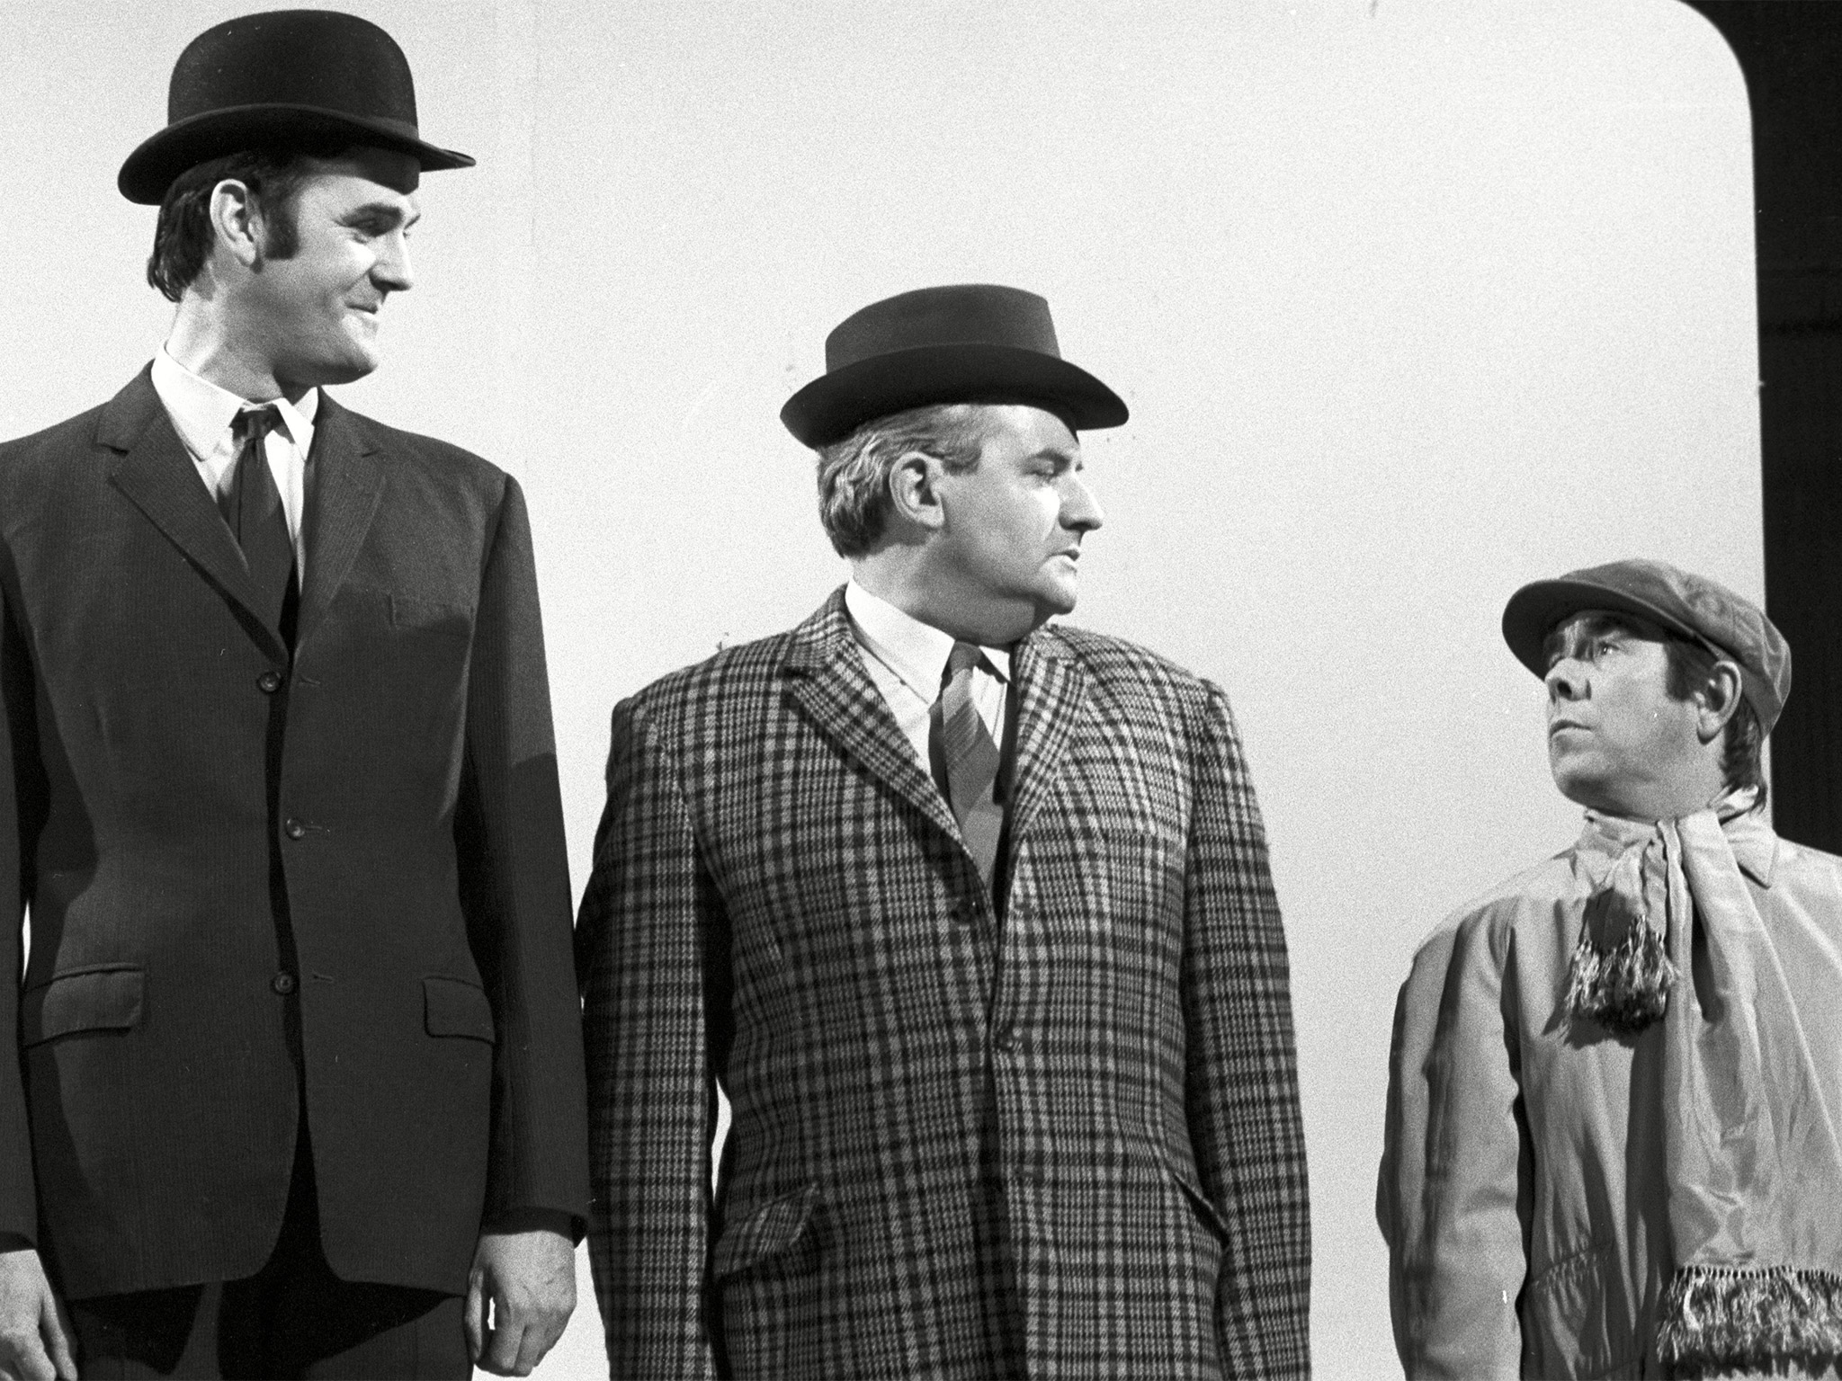
STATUS
Notes:
Uppskattad tidsåtgång: 2 min
STATUS handlar om hur vi upplever graden av vår betydelse/vårt värde i ett sammanhang och i förhållande till andra.
Oavsett hur vi personligen mäter status, vad vi anser är viktigt, ger en statusförändring stark emotionell respons.
Vi behöver få kvitto på att vi är tillräckligt viktiga för att fortsatt få vara med, bli inkluderade.
Att bli utstött - bli betraktad som mindre värd- är potentiellt en otroligt smärtsam upplevelse.
En känsla av förhöjd status kan utgöra en större belöning än pengar och en känsla av sjunkande status kan upplevas som om livet vore i fara.
Status frågor är uppkomsten till många konflikter.
Kan potentiellt trigga ditt hot-system:
Du blir inte tillfrågad eller inbjuden till politisk dialog - känsla av att inte ha värde att tillföra något i frågan eller debatten.
Att du förlorar mot annan kandidat i val till förtroendeposter.
Att du inte bli lyssnad på, att ordförande t.ex. avbryter dig och himlar med ögonen inför alla andra.
Att medlemmar som varit aktiva sedan länge “talar om” för dig hur det är.
Att kursdeltagare kommenterar och ifrågasätter innehållet i ett utbildningspass du har.
Kan potentiellt stimulera ditt belöningssystem:
Att du blir uppmärksammad och uppskattad för det du gör.
Att andra ber om och värdesätter dina åsikter
Att du får möjlighet att lära dig nya saker

Slide 7
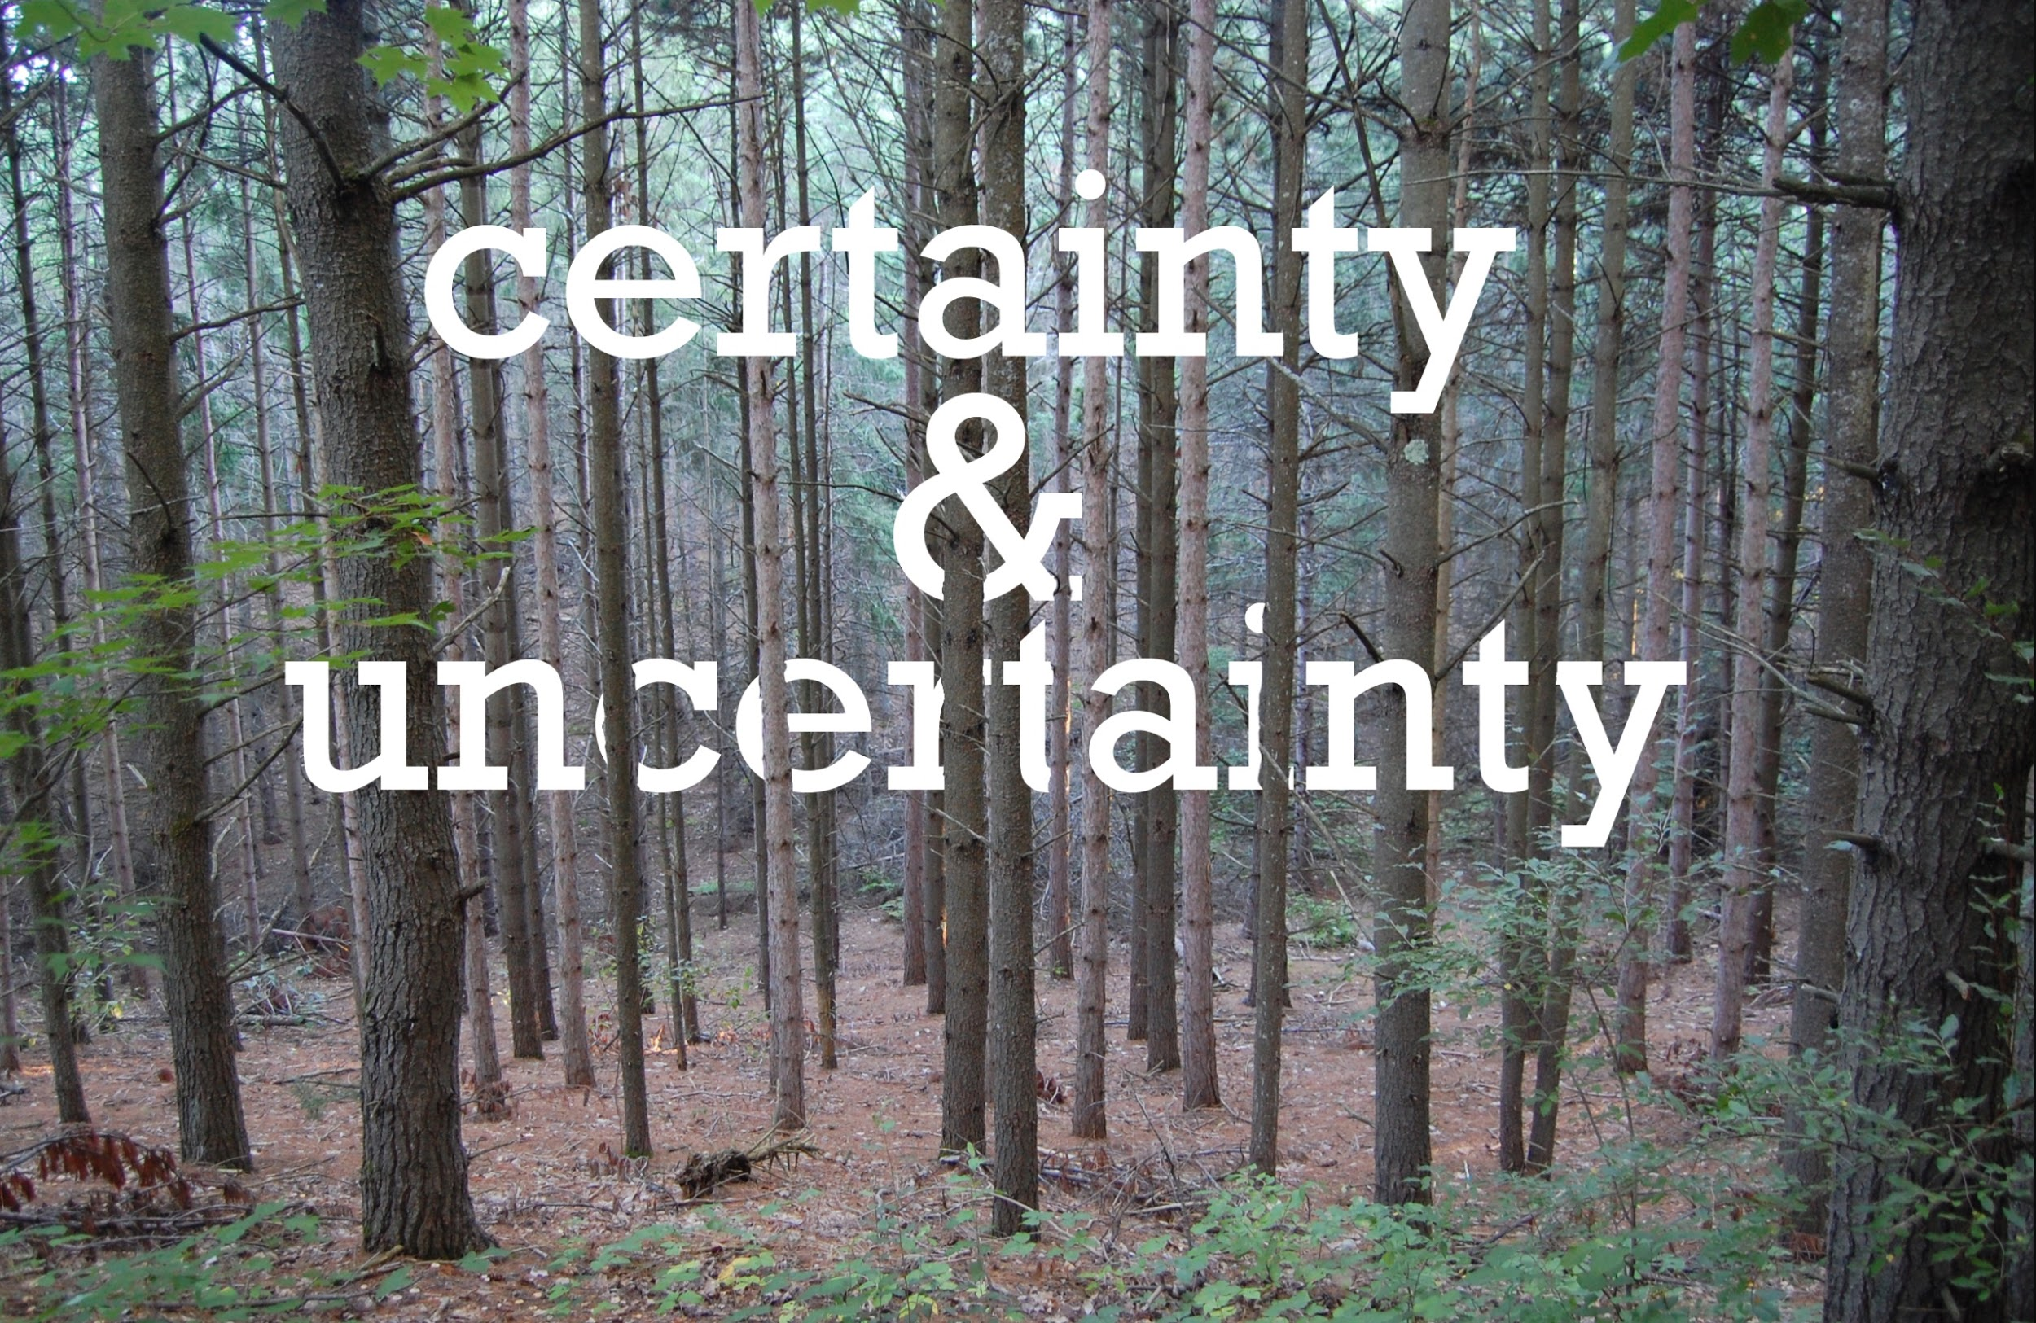
FÖRUTSÄGBARHET
Notes:
Uppskattad tidsåtgång: 2 min
CERTAINTY/ FÖRUTSÄGBARHET handlar om vårt behov av klarhet, att förstå vad som händer och hur det kommer att påverka oss.
Vi behöver ha tydliga roller och veta vad som förväntas av oss i vår roll.
Vi försöker ständigt förutsäga vad som kommer att hända oss härnäst..
Exempel på saker som påverkar vår visshet/känsla av förutsägbarhet är:
Kan potentiellt trigga ditt hot-system:
Att du upplever att någon undanhåller fakta och information för dig.
Att du som ny medlem inte bli introducerad till hur ett möte eller annan process inom partiet går till.
Att du upplever dubbla budskap, tex ett verbalt och ett annat genom kroppsspråket
Kan potentiellt stimulera ditt belöningssystem:
Att du får den information du ber om och behöver
Att du som ny medlem vet och känner dig välkommen.
Att du förstår vad man har för förväntningar på dig
Att du förstår normer och regler i den kontext du befinner dig

Slide 8
SJÄLVSTYRE
Notes:
Uppskattad tidsåtgång: 2 min
AUTONOMY/SJÄLVSTYRE handlar om att vi vill göra egna val. Vi vill uppleva att vi har handlingsfrihet och kontroll över vår situation. Om vi upplever att vi inte har tillräckligt med kontroll över våra liv är risken stor att vi också upplever vår status hotad. Även autonomi är kopplat till överlevnad. Om vi befinner oss i en farlig situation ska vi snabbt kunna agera för att rädda oss själva.
Exempel på saker som påverkar vår känsla av självstyre/autonomi är:
Kan potentiellt trigga ditt hot-system:
Att du upplever maktlöshet, att inte kunna påverka.
Att en annan person i partiet talar om för dig exakt i detalj hur något ska gå till.
Att du behöver agera/leva värderingar som inte är dina.
Kan potentiellt stimulera ditt belöningssystem:
Att veta att du har ett val
Att du upplever balans i relationen krav-stöd-kontroll
Att uppleva att du kan påverka din situation, att du har inflytande
Att man delegerar uppgifter till dig

Slide 9
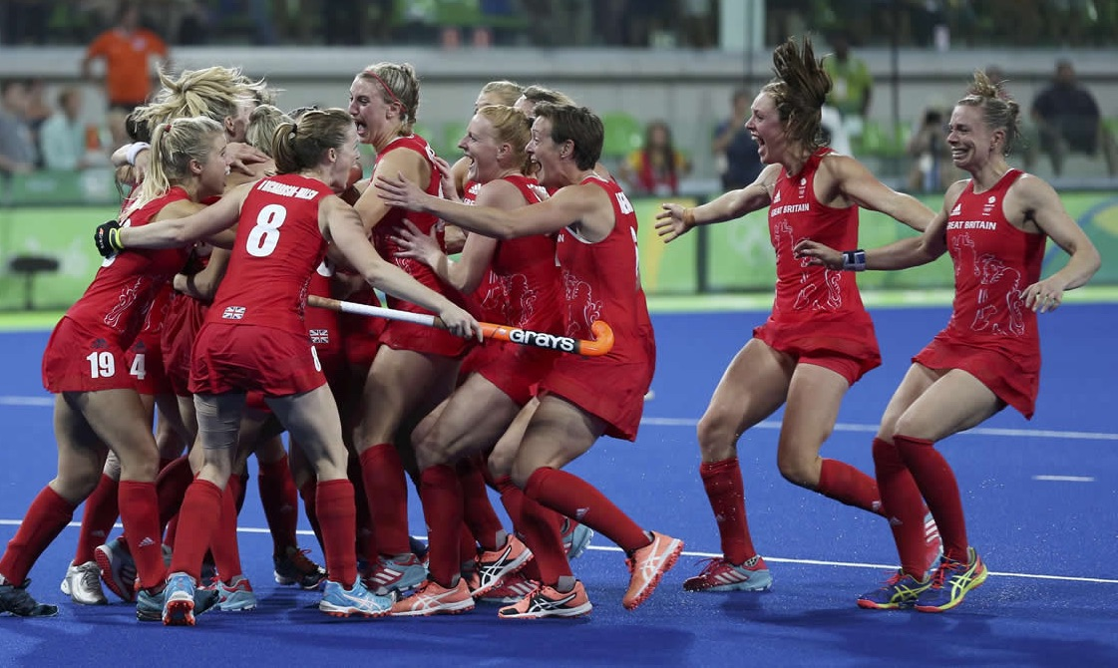
SAMHÖRIGHET
Notes:
Uppskattad tidsåtgång: 2 min
RELATEDNESS/ SAMHÖRIGHET handlar om vårt behov av att tillhöra en grupp och att ha en upplevelse av samhörighet.
Vår sociala hjärna söker i alla sammanhang avgöra om vi är” innanför eller utanför”.
Att vara omgiven av vänner minskar en djupt rotad biologisk hot-respons, att bli exkluderad utestängd från en gemenskap skapar en rädsla som på ett djupt plan kan liknas vid rädslan för att inte överleva.
Den sociala smärtan bearbetas i samma områden i hjärnan som fysisk smärta, och kan påverka oss under mycket lång tid.
Ökad social support hjälper som buffert mot potentiella stressfaktorer (kortisolpåslag) genom att minska reaktionerna på andra hot.
När vi länkar samman våra tankar, känslor och mål med andra människor frigörs oxytocin som får oss att känna välbehag.
Det är det trygga sammanhangets kemi!
Exempel på saker som påverkar vår känsla av samhörighet är:
Kan potentiellt trigga ditt hot-system:
Personliga attacker mot dig, som tex att du blir beskylld för att inte bidra på ett önskvärt sätt.
Du får korrigerande feedback som har med din personlighet att göra.
Att du förlorar ögonkontakt med någon
Att du som ny medlem inte får några inbjudningar till aktiviteter eller inte blir kontaktad av redan etablerad medlem.
Kan potentiellt stimulera ditt belöningssystem:
Att du får och känner uppskattning
Att ledande företrädare ser dig och välkomnar dig till mötet
Att du upplever att man har tillit till dig
Att du är personligt engagerad i dina uppgifter och mål
Att det gör skillnad om du är där eller ej, nån frågar efter dig.

Slide 10
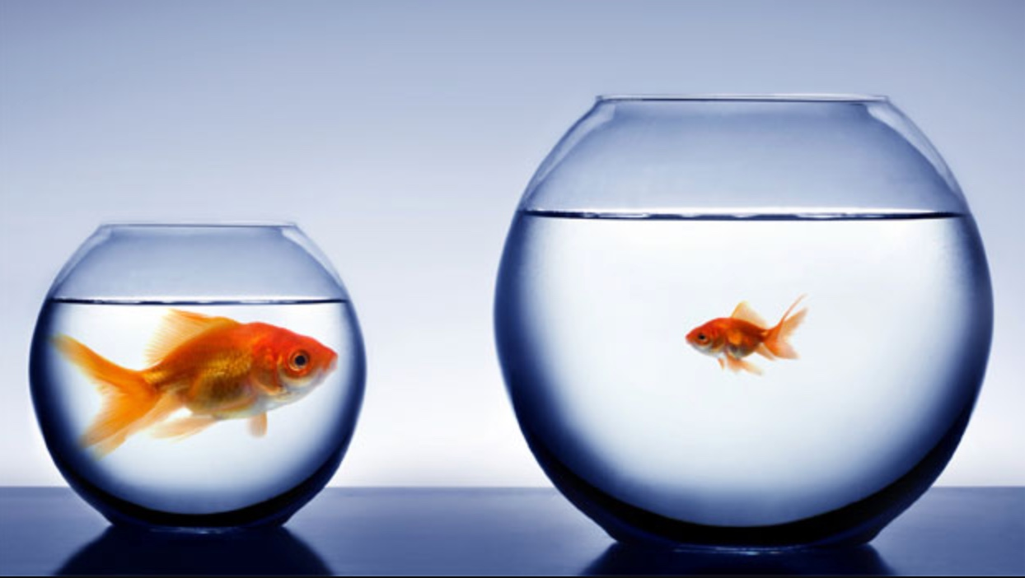
RÄTTVISA
Notes:
Uppskattad tidsåtgång: 2 min
Ett eller flera områden kan vara dominanta…
FAIRNESS/RÄTTVISA handlar om vårt behov av att uppleva att vi blir rättvist behandlade.
Starkt knutet till samhörighets-faktorn - Blir vi inte rättvist behandlade har vi svårt att känna samhörighet.
Om vi däremot har skapat stor trygghet och tillit i en grupp är inte behovet av rättvisa lika stort. (Din framgång är min framgång)
Orättvisa och avsky bearbetas i samma del av hjärnan! (Främre Insula)
Upplevelsen av orättvisa ökar vår risk att generalisera (ALLA andra får….)
Rättvisa höjer både dopamin (signalsubstans- belöning) och oxytocin (hormon som ökar välbefinnandet och känslan av samhörighet).
Upplevelsen av orättvisa ökar kortisolnivån (stresshormon)
Motviljan mot orättvisa är så stark att vi är villiga att avstå från en personlig vinning för att förhindra att någon annan får något som är orättvist bättre….
Exempel på saker som påverkar vår upplevelse av rättvisa:
Kan potentiellt trigga ditt hot-system:
Att inte bli uppmärksammad när du gör ditt bästa
Ojämlikhet i belönings-processer
Någon blir favoriserad
Att de som känt varandra länge får uppdragen
Möte där män får mer talartid än kvinnor.
Att inte bli lyssnad på eller att det jag säger inte tas på allvar
Kan potentiellt stimulera ditt belöningssystem:
Att kunna ha tillit till att det inte finns någon dold agenda, att det finns transparens
När man visar respekt för olikheter
Att få en andra chans...

Slide 11
INDIVIDUELL REFLEKTION
I relation till SCARF-modellen, fundera över en situation där du upplevde att ditt sociala hot-system triggades (utlöste exempelvis obehag, oro, rädsla, ilska)
Vad var det som hände?
Vad kände du?
Vad tänkte du?
Vad gjorde du?
På vilket sätt skulle du i en liknande situation kunna “lugna” din hjärna, agera annorlunda?
Notes:
Uppskattad tidsåtgång: 5 min
Låt deltagarna arbeta enskilt under tystnad.
Eftersom deltagarna fått en introduktion till SCARF-modellen, ber du dem att ”spegla” sig själva i modellen och reflektera över egna upplevelser de har haft då deras hot-system blivit triggat.
Ta fram nästa slide så att deltagarna samtidigt ser en kort beskrivning av de olika upplevelseområdena och reflektionsfrågorna samtidigt.

Slide 12
INDIVIDUELL REFLEKTION
I relation till SCARF-modellen, fundera över en situation där du upplevde att ditt sociala hot-system triggades (utlöste exempelvis obehag, oro, rädsla, ilska)
Vad var det som hände?
Vad kände du?
Vad tänkte du?
Vad gjorde du?
På vilket sätt skulle du i en liknande situation kunna “lugna” din hjärna, agera annorlunda?
Status
Hur du upplever graden av din betydelse/ditt värde i ett sammanhang och i förhållande till andra.
Certainty
Förutsägbarhet
- ditt behov av klarhet, att förstå vad som händer och hur det kommer att påverka dig.
Autonomy
Självstyre
- upplevelse av kontroll, att kunna göra egna val
Relatedness
Samhörighet
- ditt behov av att tillhöra en grupp, att uppleva samhörighet
Fairness
Rättvisa
- ditt behov av att uppleva att du blir rättvist behandlad

Slide 13
DELA MED VARANDRA
I par eller i grupper om tre
Notes:
Uppskattad tidsåtgång: 10 min
Efter individuell reflektion låter du deltagarna dela sina reflektioner med varandra i par eller I grupper om tre.

